Slide 1

需求规格说明书
PRD2017-G12
陈幼安 陈炜舜 陈欢生 朱天琦

Slide 2
小组分工介绍
组长：陈幼安 绩效：85
项目经理
SRS文档整合
需求功能测试用例
组员：陈炜舜 绩效：95
UML建模
UML说明
数据库设计
组员：陈欢生 绩效：94
界面原型
用户手册
组员：朱天琦 绩效：84
需求跟踪
QFD打分表
SRS文档整合

Slide 3
目录
CONTENTS
01
引言
05
功能需求
02
总述
06
数据需求
03
系统特征
07
外部接口需求
04
界面原型
08
质量需求

Slide 4
1
引言

Slide 5
1.1编写目的
完成“渔乐生活app”的前期调查同时与用户代表进行了全面深入地探讨和分析的基础上，提出了这份软件需求规格说明书。
需求规格说明书对“渔乐生活app”做了全面细致的用户需求分析， 明确所要开发的系统1.0版本应具有的功能、性能与用户界面，使系统分析人员及软件开发人员能清楚地了解用户的需求，为供方和顾客之间的协议建立基础，为估计成本和进度提供了基础，便于产品转移。

Slide 6
1.2范围
渔乐生活是面向特定钓鱼爱好者，基于地图的社交类、分享类的Android/iOS手机应用。在《渔乐生活范围与愿景文档》中有详尽的描述，并且阐述了在此版本中该规划的需要完整或部分实现的特性与功能。

Slide 7
1.3参考资料
1.《软件需求》[美] Karl E.Wiegers 著，刘伟琴、刘洪涛译，清华大学出版社， 2004.11第 2 版
2.中华人民共和国国家标准《GB/T 8567-2006》

Slide 8
2
总述

Slide 9
2.1前景
目前钓鱼产业在国内拥有庞大的用户群体与商业群体，但目前市面上存在的钓鱼论坛等平台已经无法满足广大钓友与商家的需求。渔乐生活抓住钓友们在约钓方面的需求建立一个基于互联网与地图定位的钓鱼社交环境，为商家增加客户，开展活动提供平台。预期系统将进过多个版本的迭代，并最终完成整个系统的功能实现。

Slide 10
2.2用户类别及特征
用户类别 | 描述
普通用户 | 使用软件的一般用户，查看钓点、渔论、约钓，回复渔论，加入约钓
钓点管理员 | 添加钓点的普通用户，对属于自己的钓点具有管理权限
渔论管理员 | 发布渔论的普通用户，对自己发布的渔论具有管理权限
约钓发起者 | 发起约钓的用户，对自己发起的约钓活动具有管理权限
系统管理员 | 渔乐生活app客户端后台管理人员

Slide 11
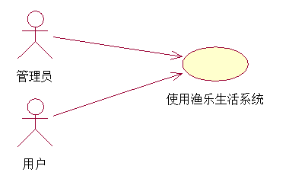
2.3上下文图（顶层用例图）

Slide 12
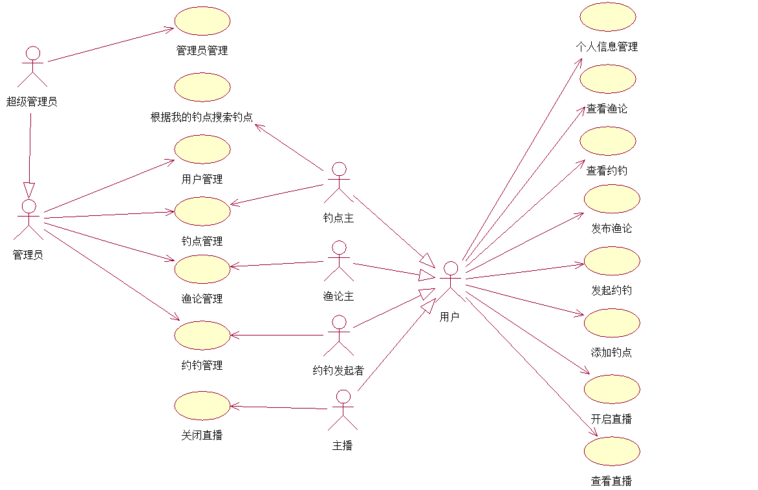
2.4一层用例图

Slide 13
2.5操作环境
搭载Android 4.2/iOS6及以上的移动设备

Slide 14
3
系统特性

Slide 15
3.1优先级矩阵
详见QFD打分表
（按优先级降序排列）
相对权重
特性 |  | 相对收益 | 相对损失 | 总价值 | 价值% | 相对成本 | 成本% | 相对风险 | 风险% | 优先级
12 | 用户根据钓点搜索约钓 | 7.00 | 8.00 | 22.00 | 0.03 | 1.00 | 0.01 | 1.00 | 0.01 | 1.41
44 | 管理员查看钓点管理（基础的增删改查） | 7.00 | 8.00 | 22.00 | 0.03 | 1.00 | 0.01 | 1.00 | 0.01 | 1.41
46 | 管理员查看约钓管理（基础的增删改查） | 7.00 | 8.00 | 22.00 | 0.03 | 1.00 | 0.01 | 1.00 | 0.01 | 1.41
47 | 管理员查看渔论管理（基础的增删改查） | 7.00 | 8.00 | 22.00 | 0.03 | 1.00 | 0.01 | 1.00 | 0.01 | 1.41
45 | 管理员查看用户管理（基础的增删改查） | 6.00 | 8.00 | 20.00 | 0.02 | 1.00 | 0.01 | 1.00 | 0.01 | 1.28
48 | 管理员查看直播管理（基础的增删改查） | 6.00 | 8.00 | 20.00 | 0.02 | 1.00 | 0.01 | 1.00 | 0.01 | 1.28
1 | 用户根据钓点搜索渔论 | 6.00 | 7.00 | 19.00 | 0.02 | 1.00 | 0.01 | 1.00 | 0.01 | 1.21
3 | 用户根据范围搜索钓点 | 6.00 | 7.00 | 19.00 | 0.02 | 1.00 | 0.01 | 1.00 | 0.01 | 1.21
27 | 用户添加钓点 | 8.00 | 9.00 | 25.00 | 0.03 | 2.00 | 0.02 | 1.00 | 0.01 | 1.09
18 | 用户查看钓点详情 | 8.00 | 8.00 | 24.00 | 0.03 | 2.00 | 0.02 | 1.00 | 0.01 | 1.05
5 | 用户根据名称搜索钓点 | 5.00 | 6.00 | 16.00 | 0.02 | 1.00 | 0.01 | 1.00 | 0.01 | 1.02
40 | 用户查看我的粉丝 | 5.00 | 6.00 | 16.00 | 0.02 | 1.00 | 0.01 | 1.00 | 0.01 | 1.02
23 | 用户筛选精华渔论 | 7.00 | 8.00 | 22.00 | 0.03 | 2.00 | 0.02 | 1.00 | 0.01 | 0.96
2 | 用户根据好友动态搜索钓点 | 5.00 | 5.00 | 15.00 | 0.02 | 1.00 | 0.01 | 1.00 | 0.01 | 0.96
4 | 用户根据热度搜索钓点 | 5.00 | 4.00 | 14.00 | 0.02 | 1.00 | 0.01 | 1.00 | 0.01 | 0.89

Slide 16
3.2用例图
详见SRS说明书

Slide 17
4
界面原型

Slide 18
4.1安装与初始化
通过渔了生活app软件安装包在手机安装渔了生活app。
通过浏览器进入相应网址进入渔了生活网页管理端。

Slide 19
4.2终端操作
详见SRS说明书

Slide 20
5
功能需求

Slide 21
5.1用例描述
详见SRS说明书
用例名称 | 注册
用例编号 | 2
用例说明 | 注册账号，为了登录到系统中操作
参与者 | 用户
前置条件 | 处于“登录界面”
事件流 | 1.点击“注册”按钮
 | 2.输入注册信息如下2a.输入手机号，点击“点击获取”按钮，系统向用户输入的手机发送一条验证码2b.输入密码、确认密码2c.输入验证码，之后输入两次密码
 | 3.点击“注册”按钮
后置条件 | 跳转到“登录”界面，系统添加一条个人信息
关联界面

Slide 22
5.2用例数据字典
详见SRS说明书

Slide 23
6
数据需求

Slide 24
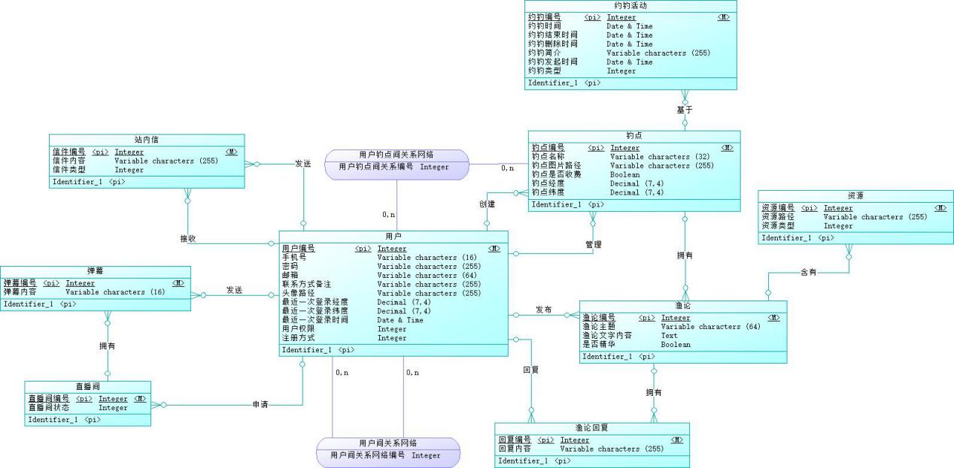
6.1数据库模型
逻辑数据模型

Slide 25
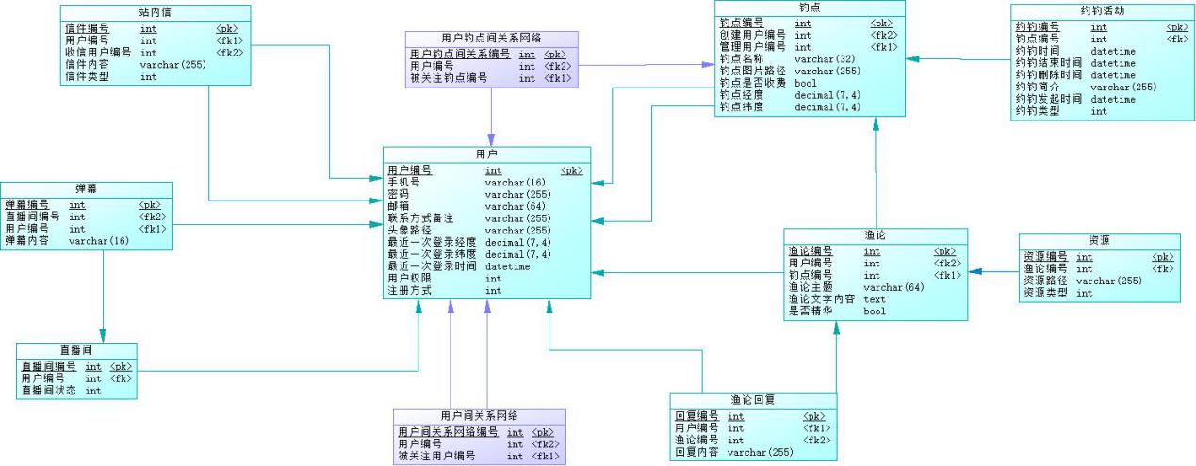
6.1数据库模型
物理数据模型

Slide 26
6.2数据字典
详见SRS说明书

Slide 27
7
外部接口需求

Slide 28
7.1用户界面
使用Android/iOS移动客户端完成用户需求

Slide 29
7.2硬件接口
无特殊硬件接口需求。

Slide 30
7.3软件接口
MySQL数据库

Slide 31
7.4通信接口
HTTP协议

Slide 32
8
质量需求

Slide 33
8.1易用性要求
以友好的界面操作逻辑使界面被用户所接受和使用

Slide 34
8.2性能要求
初期注册用户约为10k 并发用户约为200人
所有响应在1s内

Slide 35
8.3安全要求
客户端内数据使用MD5加密算法对数据进行加密
前后端传输使用https请求进行验证和加密
后端对用户信息采取MD5存储方式，并进行签名验证

Slide 36
8.4可用性要求
所开发的需求是能够被设计、开发和实现的

Slide 37
8.5客户端需求测试用例
详见SRS说明书
测试用例编号 | 涉及界面 | 测试用例 | 预期结果
REG-001 | APPUI001APPUI002 | 点击注册跳转至注册界面 | 成功跳转至注册界面
REG-002 | APPUI002APPUI003 | 输入手机号码：17774009906点击：“点击获取”输入验证码：XXXX输入密码：12345678输入密码：12345678点击注册 | 提示注册成功跳转至主界面
REG-003 | APPUI002 | 再次输入手机号码：17774009906点击：“点击获取”输入验证码：XXXX输入密码：12345678输入密码：12345678点击注册 | 弹出提示：该手机号已经被注册，请直接登录
REG-004 | APPUI002 | 再次输入手机号码：17774009906点击：“点击获取”输入验证码：XXXX输入密码：12345678输入密码：123456789点击注册 | 弹出提示：两次密码输入不一致
REG-005 | APPUI002 | 输入手机号码：177740099061点击：“点击获取” | 弹出提示：输入的手机号码无效
REG-006 | APPUI002APPUI003 | 输入手机号码：17774009906点击：“点击获取”输入验证码：XXXX输入密码：123456输入密码：123456点击注册 | 弹出提示：密码长度在8-16位

Slide 38
8.6管理员端需求测试用例
详见SRS说明书
测试用例编号 | 涉及界面 | 测试用例 | 预期结果
ALG-001 | WEBUI001WEBUI002 | 输入手机号码：17774009906密码：123456点击登陆 | 成功跳转至主界面
ALG-002 | WEBUI002 | 输入手机号码：17774009906密码：1234567点击登陆 | 弹出提示：密码错误

Slide 39
Thanks

